Slide 1

«Дорожная карта»
кафедры разработки и эксплуатации месторождений трудноизлекаемых углеводородов ИГиНГТ
Варфоломеев Михаил Алексеевич
2024

Slide 2
Основные блоки «дорожной карты»
Анализ текущего состояния
Целевая модель
Отраслевые стратегии развития
Социально-
экономическая роль:
РТ и ПФО
Образование
Наука
Инновации/ трансляция

Slide 3

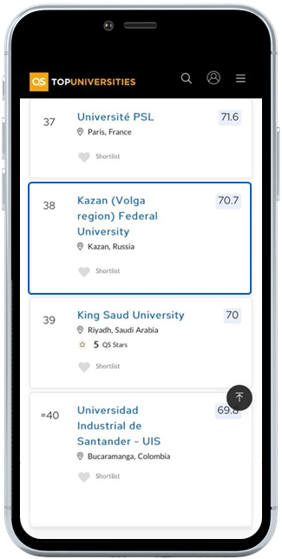
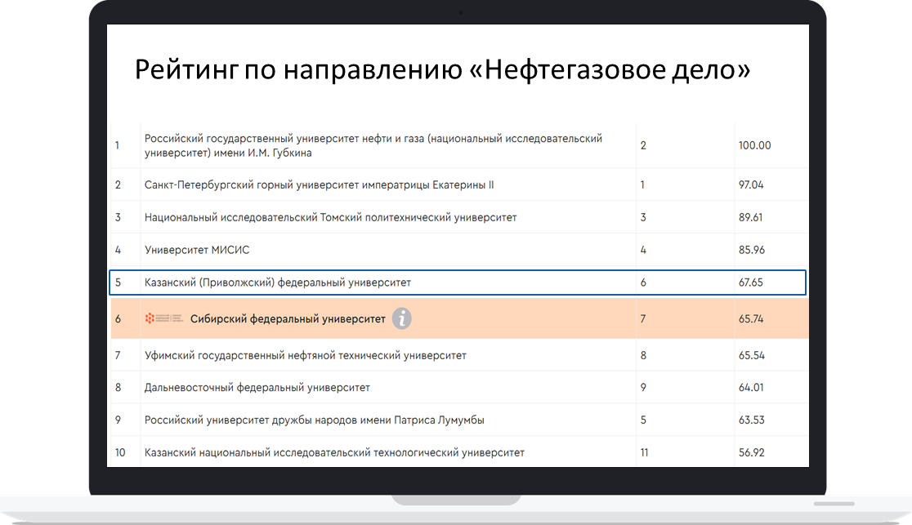
Анализ текущего состояния
515 контин-гент
15,9 ставок
135 статей Scopus
175 млн. руб. ХД
148 млн. НИР
31,2 % доля ин.студ.
Основные характеристики:
Позиции в предметных
рейтингах (QS, Эксперт):
Ключевые достижения за год
по направлениям (основные проекты):
ЧЕТЫРЕ ГОДА ПОДРЯД (2020-2023) КФУ ВХОДИТ В ТОП-100 УНИВЕРСИТЕТОВ МИРА ПО НАПРАВЛЕНИЮ PETROLEUM ENGINEERING – ЗА 2023 ГОД 38 МЕСТО (2 МЕСТО В РОССИИ)
> 130
> 350
> 25
cтатей в базе Scopus
млн.руб. доход от НИОКР и образования
человек прием в аспирантуру

Slide 4
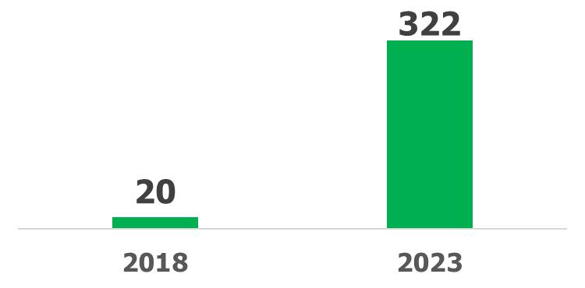
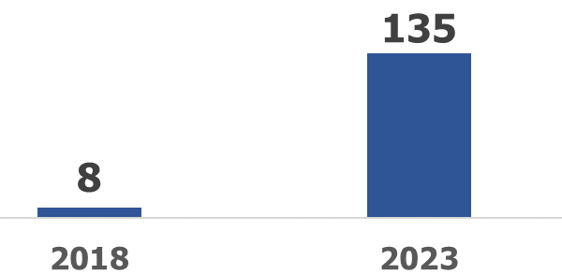
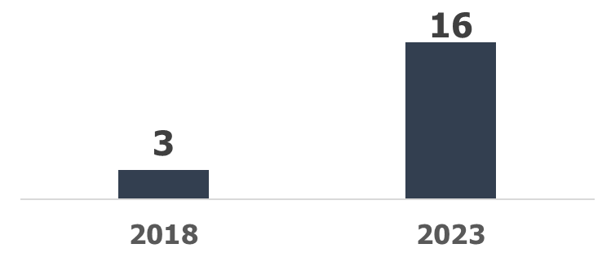
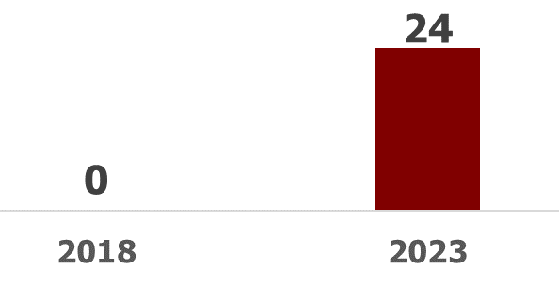
Прогресс за 5 лет
Статьи в базе Scopus в год
Объемы НИР и НИОКР в год, млн.руб.
Набор аспирантов в год
Количество заявок на патенты в год

Slide 5
Целевая модель
Миссия кафедры: разрабатывать и распространять новые знания, продукты и технологии освоения месторождений углеводородов, в первую очередь трудноизвлекаемые запасы, с наименьшим влиянием на окружающую среду и готовить высококвалифицированных специалистов для развития нефтегазовой индустрии в эпоху цифровизации и развития специализированной химии
Основные цели:
Войти в тройку лучших кафедр разработки и эксплуатации (направление Нефтегазовое дело) в Российской Федерации по данным оценки качества приема и качества выпускников, результатам научной и инновационной деятельности (рейтинг Эксперт)
Стать одним из ведущих в мире научно-образовательных центров по разработке и применению методов увеличения нефтеотдачи и обеспечить лидерские позиции Российской Федерации в технологиях разработки и эксплуатации трудноизвлекаемых углеводородов
Формировать решения в области подготовки кадров и разработки технологий приоритета Стратегии научно-технологического развития Российской Федерации до 2035 года «переход к экологически чистой и ресурсосберегающей энергетике, повышение эффективности добычи и глубокой переработки углеводородного сырья, формирование новых источников, способов транспортировки и хранения энергии»
Обеспечить востребованность образовательных программ по направлению «Нефтегазовое дело» (на русском языке) и “Petroleum Engineering” (на английском языке) для талантливых абитуриентов со всего мира.

Slide 6
Образование
Контингент
Бакалавриат 21.03.01 Нефтегазовое дело | Профиль «Разработка месторождений углеводородов»
Магистратура 21.04.01 Нефтегазовое дело | Программа «Разработка месторождений трудноизвлекаемых и нетрадиционных углеводородов» Программа «Интегрированное моделирование месторождений» Программа «Petroleum Engineering» (на английском языке)
Аспирантура | 2.8.4 Разработка и эксплуатация нефтяных и газовых месторождений 2.8.4 Petroleum Engineering
Магистры – 109 (контракт-27,5%)
Аспиранты – 50 (контракт-30%)
Бакалавры – 365 (контракт-33,7%)
1 ОПОП
4 ОПОП
Финансовые показатели: ДПО - 4,2 млн.руб., бакалавриат 27 млн.руб., магистратура 9,6 млн.руб., аспирантура 3,2 млн.руб., ~ 3 млн. руб. Газпромнефть - итого ~ 47 млн.руб.
Средний балл ЕГЭ: ~228
Совместные программы : целевая магистратура для ПАО «Газпромнефть» по пластовым флюидам
Ключевые достижения за год: увеличение приема в аспирантуру в 4 раза, запуск предметной олимпиады для школьников «Нефтегазовое дело»
2 ОПОП
11 программ ДПО
01.
Запуск программы двойных дипломов с Университетом Сорана (Курдистан, Ирак)
Новые проекты 2024-2028 гг.:
02.
Запуск целевой программы бакалавриата по газовым и газоконденсатным направлениям совместно с ПАО «Газпром нефть»
03.
Запуск совместной программы бакалавриата с Северо-восточным университетом Китая (2+2)

Slide 7

Наука
РНФ: 7 молодежных проектов (Алиев, Мухаматдинов, Хельхаль, Тирадо, Михайлова, Феликс, Стопорев), 1 проект малых групп (Семенов) и 1 проект лаборатории мирового уровня (Варфоломеев)
Бюджет: 48,5 млн.руб.
Приоритет 2030 (СП2):
НИЛ Генерация, хранение и транспортировка водорода и энергоносителей с низким углеродным следом
НИЛ Внутрипластовое горение
НИЛ Гидратных технологий утилизации и хранения парниковых газов
НЦМУ:
НИЛ Методов увеличения нефтеотдачи
Молодежная лаборатория Минобрнауки РФ:
Разработка и исследование гидратных технологий для утилизации, хранения и транспортировки диоксида углерода и углеводородных газов
Ключевые изменения и достижения за год:
148 млн.руб. гранты и бюджетные НИР, количество статей в WoS/Scopus 113/139
Новые проекты 2024-2028 гг.:
Первая в мире монография по данному направлению
01.
Запуск КНТП по нефтепромысловой химии и химии для гидроразрыва пласта (создание НОЦ по ГРП)
02.
Проведение крупных международных конференций по нефтегазовому направлению (признанный хаб по обмену опытом и развитию сотрудничества) – ThEOR, ChEOR и т.д.

Slide 8
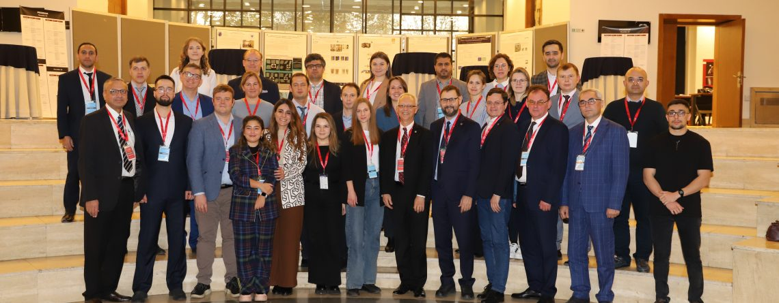
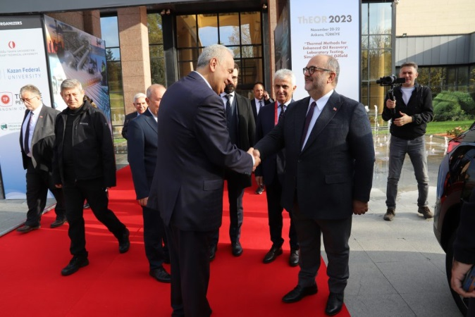





Серия международных конференций «Термические методы увеличения нефтеотдачи: лабораторные исследования, моделирование и промысловые испытания» (ThEOR2023)
С 20 по 22 ноября состоялась работа шестой по счету конференции «ThEOR-2023: Термические методы увеличения нефтеотдачи пластов: лабораторные испытания, моделирование и промысловые применения». Страной проведения стала Турция, город Анкара. В этом году организаторами ThEOR-2023 выступили Ближневосточный технический университет, Казанский федеральный университет, Турецкая нефтяная корпорация. Партнёр и спонсор конференции — ПАО «Татнефть».
На открытии конференции выступили ректор Ближневосточного университета Мустафа Версан Кок, Президент Турецкой нефтяной корпорации (Turkish Petroleum Corporation) - Мелих Хан Билгин , заместитель министра промышленности и технологий Турции и профессор Ахмет Йозгатлыгил.
По итогам ThEOR2023 было представлено:
8 пленарных лекций;
4 ключевые лекции;
35 технических презентаций;
11 постеров.
Ведущие ученые и специалисты тепловых методов увеличения нефтеотдачи из России, Турции, Китая, Мексики, Кипра представили свои доклады.

Slide 9






Взаимодействие с индустрией и инновации
Ключевые партнеры:
Новые партнеры:
> 75 млн.руб. > 50 млн.руб.
РИД:
поданы заявки на > 15 патентов
Технологическое предпринимательство:
2 гранта студенческий стартап
Ключевые изменения и достижения за год:
выполнено > 40 проектов на общую сумму 175 млн.руб.
Новые проекты 2024-2028 гг.:
По наработкам кафедры ведется пилотное производство:
Катализаторы акватермолиза
Жидкости глушения
01.
Создание пилотного производства малотоннажной химии для нефтегазовой отрасли
02.
Создание консорциума по развитию малотоннажной химии с ПАО «Газпром нефть» (соглашение ПМЭФ)

Slide 10






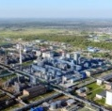
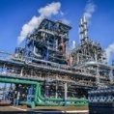
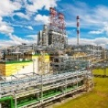
Центр производственного инжиниринга специализированных реагентов для УВЕЛИЧЕНИЯ НЕФТЕОТДАЧИ и нефтепромысловой химии в республике татарстан
ОПЫТНОЕ ПРОИЗВОДСТВО
Текущие потребители
продукции:
Малые нефтяные компании
Республики Татарстан
Сырье
Совместные РИД
МАКСИМАЛЬНО БЫСТРЫЙ Выход на рынок с продуктом
Опытное производство
СИБУР
Татнефть
ОПЫТНО-ПРОМЫШЛЕННЫЕ РАБОТЫ (ОПР) И МАСШТАБИРОВАНИЕ
Масштабирование технологии производства от граммов до нескольких тонн
Наработка и тестирование опытных партий продукта для проведения промысловых испытаний
Разработка и подтверждение на практике технологических регламентов на производство реагента
Возможность проверки соответствия свойств лабораторной и пилотной партии в одном месте
Модификация продукта под заданные условия Заказчика
Более 15 успешных ОПР для различных компаний
от лаборатории к применению на месторождении
Увеличение нефтеотдачи пластов
Увеличение охвата пластов
Газо- и водоблокирование
Нефтепромысловая химия
Глушение скважин
 | Поверхностно-активные вещества (ПАВ) | TRL 4
 | Катализаторы для ТРИЗ (произведено около 100 тонн) | TRL 9
 | Катализаторы для ТХВ на Баженовской свите | TRL 4
 | Полимеры | TRL 3
 | Пенообразующие ПАВ | TRL 4
 | Гелевые частицы (ВПП) (произведено 10 тонн) | TRL 8
 | Пенополимеры | TRL 4
 | Пеногели | TRL 4
 | Гели | TRL 4
 | Ингибиторы коррозии | TRL 4-5
 | Деэмульгаторы (пром.производство) | TRL 9
 | Эмульгаторы | TRL 4
 | Ингибиторы гидратообразования (произведено 2,5 тонны для ОПИ) | TRL 7
 | Гелевые частицы с функцией самодеструкции (производство 12 тонн для ОПИ) | TRL 7
Химия ГРП
 | Гелеобразователи на основе ИПС | TRL 5
 | ВУПАВ | TRL 5
 | Файбер-волокна | TRL 5

Slide 11
СОСТАВ КАФЕДРЫ
Категория сотрудников | количество
 | 2023 | 2024 | 2025 | 2026 | 2027 | 2028
ППС ставок / количество | 15,65/28 | 16,5/32 | 17,5/34 | 18,5/35 | 19,5/36 | 19,5/36
УВП ставок / количество | 4,4/5 | 5,4/6 | 6/7 | 6/7 | 7/8 | 7/8
НР ставок / количество | 21,6/25 | 24,1/28 | 25/30 | 26/32 | 27/32 | 27/32
Категория сотрудников | средний возраст
 | 2023 | 2024 | 2025 | 2026 | 2027 | 2028
Преподаватели | 39,3 | 39,4 | 40 | 41 | 42 | 42
Инженеры | 42,4 | 40,3 | 40 | 40 | 40 | 40
Научные работники | 34,7 | 35,3 | 36 | 38 | 39 | 39
Средний возраст: | 38,8 | 38,3 | 38,7 | 40 | 40,3 | 40,3
Категория сотрудников | остепененность, %
 | 2023 | 2024 | 2025 | 2026 | 2027 | 2028
Преподаватели | 50 | 65 | 75 | 80 | 85 | 90
УВП | 0 | 0 | 0 | 0 | 0 | 0
Научные работники | 47 | 55 | 60 | 65 | 70 | 75
Notes:
След. слайд

Slide 12
ИТОГИ РАБОТЫ КАФЕДРЫ ЗА 2023 И ПЛАНЫ
Целевые показатели | Ед. изм. | 2023 | 2024 | 2025 | 2026 | 2027 | 2028
Количество статей в WoS / Scopus | Ед. | 110/135* | 110/130 | 115/140 | 118/145 | 122/148 | 125/150
Количество статей в WoS / Scopus на 1 НПР (по ставкам) в год | Ед. | 7,0/8,6 | 6,7/7,9 | 6,6/8,0 | 6,4/7,8 | 6,3/7,6 | 6,4/7,7
Выполненные проекты хоздоговорных работ | млн. руб. | 175 | 190 | 200 | 200 | 200 | 200
Выполненные гранты и др. бюджетные НИР | млн. руб. | 148 | 160 | 165 | 165 | 165 | 165
Созданные Цифровые образовательные ресурсы | Ед. | 3 | 5 | 5 | 5 | 5 | 5
Количество аспирантов на кафедре / доля от числа НПР (по ставкам) | Ед./Ед. | 28/1,8 | 50/3 | 60/3,4 | 62/3,4 | 62/3,2 | 62/3,2
* главы книги проиндексированы в Scopus
Notes:
След. слайд

Slide 13
Спасибо за внимание

